Slide 1
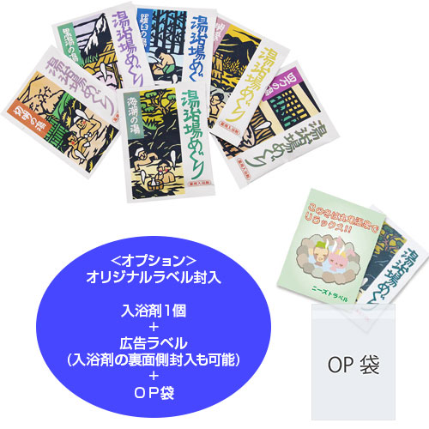
【提案書】
湯治場めぐり
特徴
自宅に居ながらにして、日本全国の湯治場を楽しめる入浴剤です。特にお風呂にゆっくり浸かりたい冬場のノベルティ用におすすめ。フルカラーのオリジナルラベルを封入できます。
※こちらの商品は、最小ロット数単位（倍数）のみの承りになります。
納期
納期スペース
仕様
素材：硫酸ナトリウム・硫酸ナトリウム（無水）・オウバク末・着色料・香料
サイズ：約W85×H110×D3mm
機能：種類：明礬の湯・海潮の湯・黒湯の湯・切明の湯・羅臼の湯・四万の湯
備考：ラベル印刷：オフセット印刷
お見積
お見積りスペース

